Slide 1
Ref-光钟
HM-1 HM-2 HM-3
-
HM-ensemble (相对Ref)
(HM1-Ref) * W1 + (HM2-Ref) * W2 + (HM3-Ref) * W3
w1 | w2 | w3
Inverse Variance
所有HM和Ref做差
在绿色窗体内计算Allan variance
取tau=2 ^ 8秒时的variance取倒数
归一化3个序列的variance倒数作为weight
用weight加权绿色窗体中最后一行数据作为对本时刻的预测 还是加权绿窗下的第一行？
窗体还要滑动吗？即w1,w2,w3是固定的吗？
向下滑动窗体，得到(seq length – window size) / window step size – 1个数据点
如何比对两种预测序列的Allan variance？
每次滑动，两者都使用窗体内的点+预测点
待全部滑动完成后，使用两个生成的序列

Slide 2
Ref-光钟
HM-1 HM-2 HM-3
0
-
24h,5min
一个点
HM-
ensemble
Noise分离
Drift - Learning
24h,5min
一个点
Prediction
-
-
-
Random Pursuit
HM-ensemble和每个HM做差
取固定窗体进行无放回的采样，此窗体与Drift learning窗体不同？
训练多个回归模型
使用residual的softmax作为参数对pred结果进行加权
加权结果和真实预测值进行误差计算
Drift learning 窗体不滑动？Noise learning窗体还要滑动吗？使用增量RP？
Residual-1
Residual-2
Reg1-Resid
Reg1-Pred-Resid
Softmax
Reg2-Pred-Resid
Reg2-Resid
Real
Pred – Real???
w1
w2
Pred-1
Pred-2
*
=
Inner
Product
Pred

Slide 3
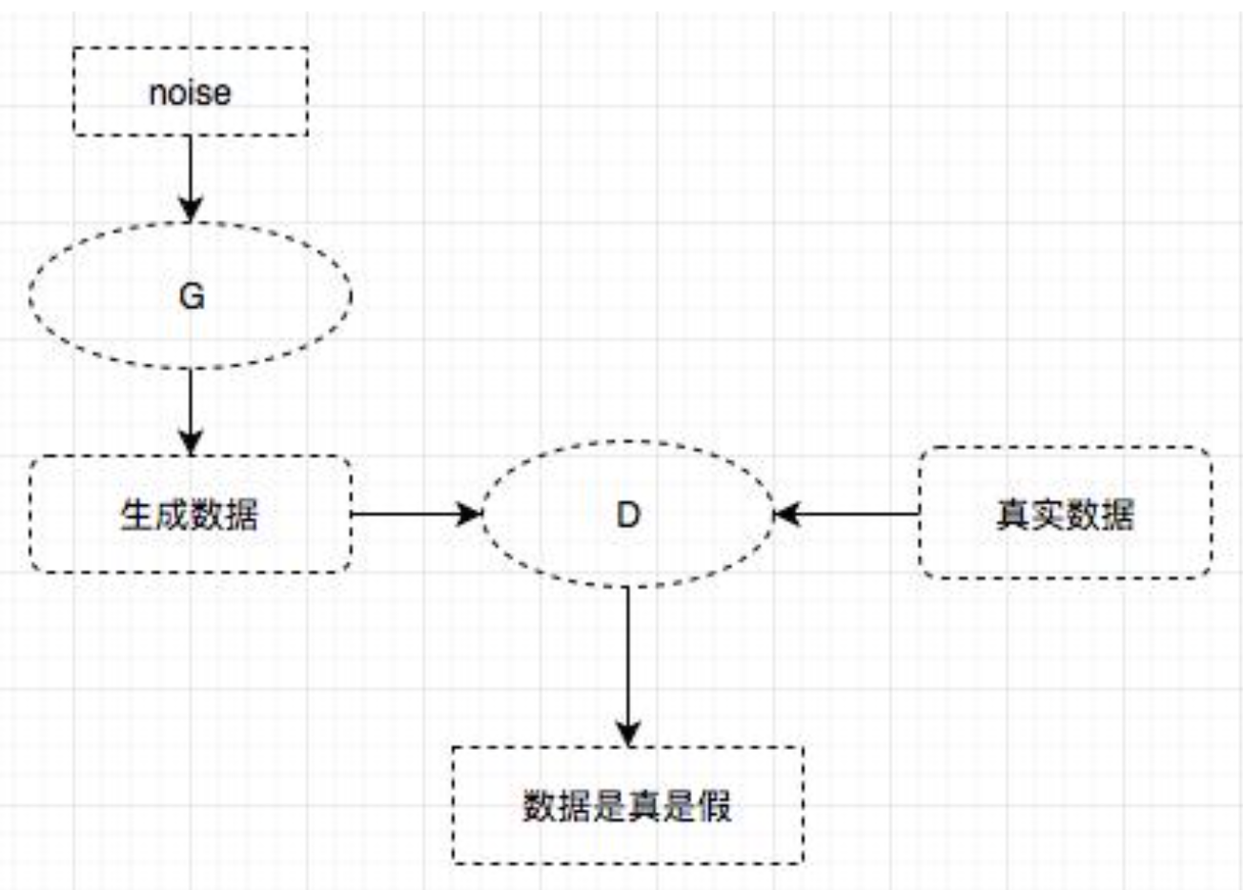
1.低通滤波(Low-pass filtering)
真实钟从一台抽
仿真钟多台
窗体如何选择
是否能学习到斜率
线性拟合的方式评估是否学到了斜率（频飘稳定度）
2.随机抽取短序列
3.Mini-batch
training
真实数据
4.稳定度计算
生成数据

